Slide 1
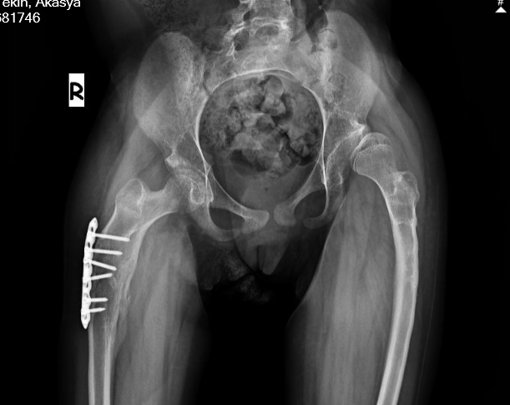
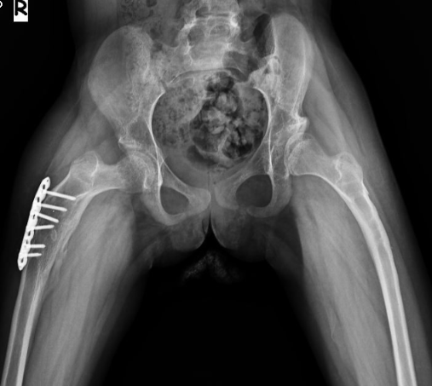
12 yaş Kuadriplejik SP

Slide 2
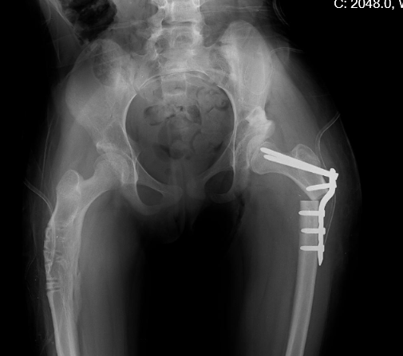
Sol femur kısaltma+derotasyon+varizasyon+peri-ilial pelvik osteotomi

Slide 3
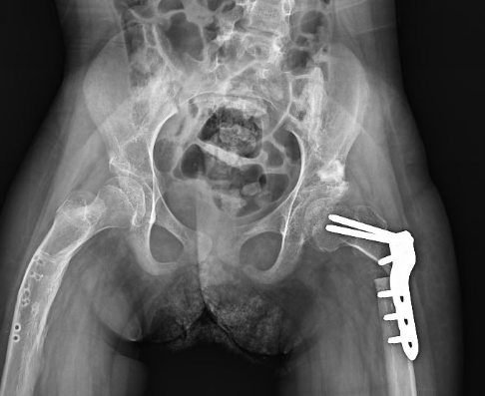
Po. 1,5 ay

